Slide 1

MLP — Previsão de Desempenho
Jogadores NBA
Disciplina: FBX4054 — Inteligência Computacional
Alunos: Nome Aluno 1 | Nome Aluno 2
Semestre: 2025/2
Dataset: 553 instâncias (após limpeza)

Slide 2
Comparação entre resultados
Projeto: MLP implementado do zero (Python + NumPy)
Entrada: 26 estatísticas por jogo (PTS, AST, MP, …)
Saída: 1 neurônio sigmoide — classe Good (1) vs Bad (0)
Arquitetura vencedora: 26 → 20 (sigmoide) → 1
Treino: η=0.08, 900 épocas, peso classe Good≈9.5×
Split estratificado 80/20 — treino 443, teste 110
Número de execuções: 5 combinações de hiperparâmetros
Métricas no teste: acurácia, erro, recall, especificidade, precisão, F1
(Curva ROC opcional — não incluída nesta entrega)

Slide 3
Acurácia
A acurácia corresponde a porcentagem das tuplas dos dados de teste que são corretamente classificadas.
Acurácia = (VP+VN)/(VP+FP+VN+FN)
Erro = 1-Acurácia

Slide 4
Fórmulas das Métricas
Sensitividade (Recall): porcentagem de amostras positivas classificadas corretamente sobre o total de amostras positivas
Precisão: porcentagem de amostras positivas classificadas corretamente sobre o total de amostras classificadas como positivas
Especificidade: porcentagem de amostras negativas identificadas corretamente sobre o total de amostras negativas

Slide 5
Curva ROC
ROC = Receiver Operating Characteristic
Eixo Y: TPR (Recall) = TP/(TP+FN)
Eixo X: FPR = FP/(FP+TN)
Neste trabalho priorizamos matriz de confusão, F1 e curva de loss.
A curva ROC pode ser gerada variando o limiar de decisão (0,5 padrão).
Figuras geradas: curva_treinamento.png, matriz_confusao.png

Slide 6
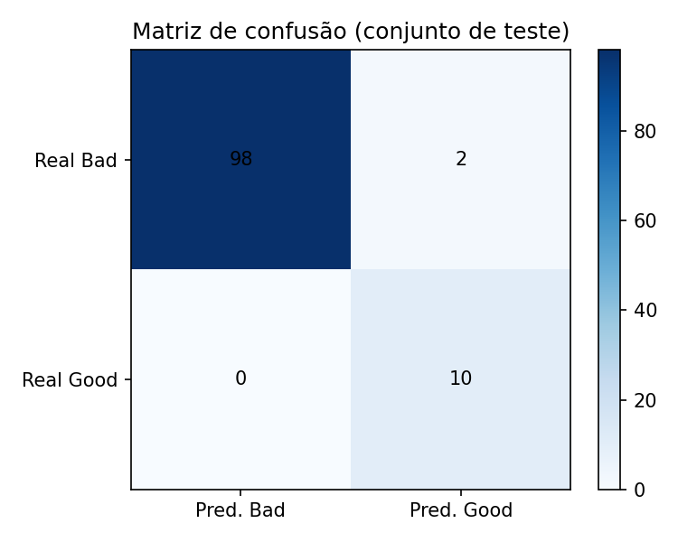
Resultados
Melhor configuração: 1 camada oculta (20 neurônios), η=0,08, 900 épocas
Acurácia: 98.18% | Erro: 1.82%
Precisão (Good): 83.33% | Recall (Good): 100.00%
Especificidade (Bad): 98.00%
F1 (Good): 0.909
Matriz [TN,FP; FN,TP]: [[98, 2], [0, 10]]
Ocultas | η | Épocas | Acurácia | Recall | F1 Good
16 | 0.05 | 800 | 96.4% | 100% | 0.833
24→12 | 0.05 | 1000 | 95.5% | 100% | 0.800
32→16 | 0.03 | 1200 | 95.5% | 100% | 0.800
16→8 | 0.1 | 600 | 95.5% | 100% | 0.800
20 | 0.08 | 900 | 98.2% | 100% | 0.909

Slide 7
Conclusões Finais
Conclusões
• O MLP treinado com backpropagation classificou bem a classe Good (F1≈0,91), mesmo com desbalanceamento 501 Bad vs 52 Good.
• Padronização z-score e pesos de classe foram essenciais para convergência.
• Atributos mais relevantes (permutação): STL, PF, GS, G, BLK.
• Rede rasa (20 neurônios) superou arquiteturas mais profundas testadas.
Aprendizagens: implementação manual fixa entendimento de forward/backward pass.
Trabalhos futuros: imputação de missing, validação cruzada, mini-batch SGD, regularização L2, curva ROC e one-hot de posição.

Slide 8
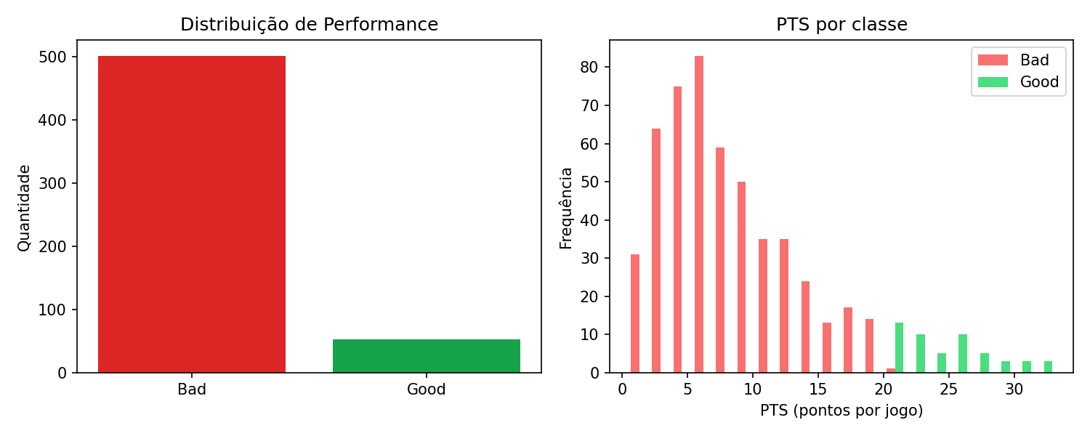
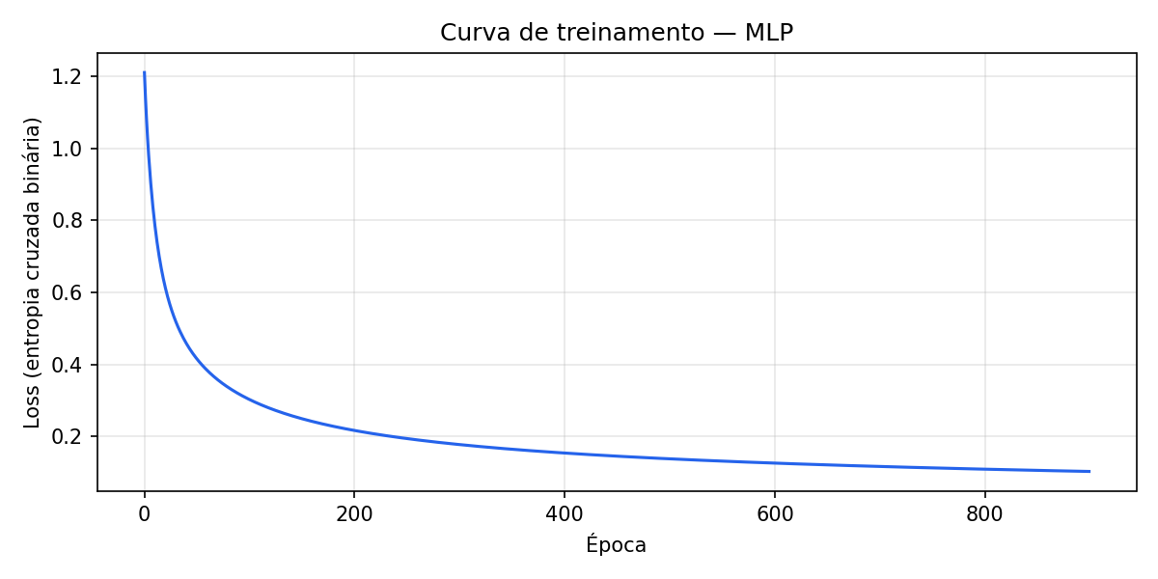
Preparação dos dados e visualizações
• CSV NBA: limpeza de missing, remoção FG%.1
• 26 features numéricas; alvo Bad=0 / Good=1
• 501 Bad, 52 Good
• explore_data.py → histogramas e correlação
• Código: data_utils.py, mlp.py, metrics.py, main.py

Slide 9
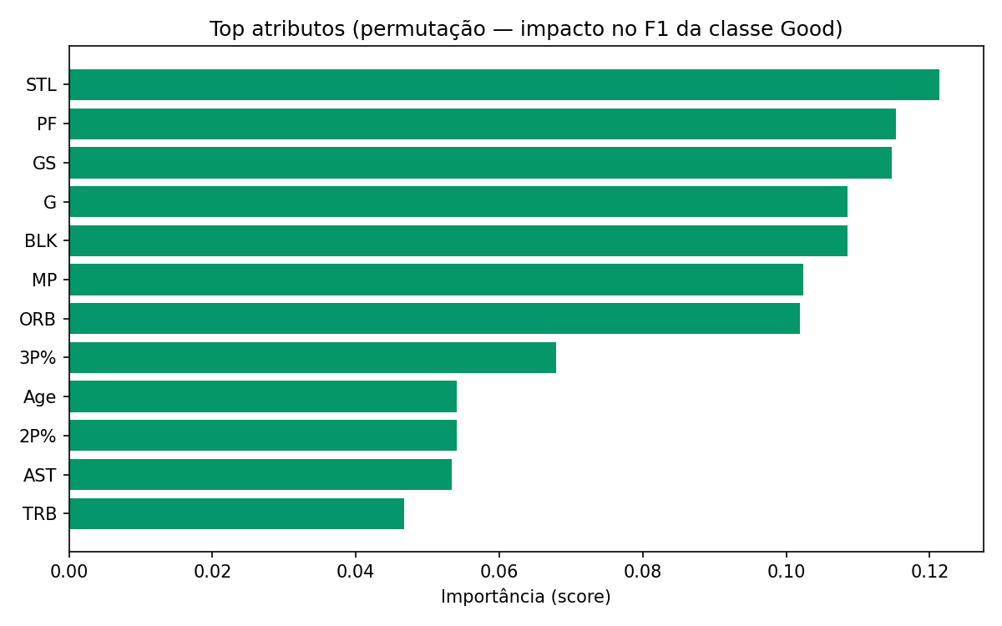
Importância das variáveis

